Slide 1
Учебная практика
Магистратура
ЭКОНОМИЧЕСКИЙ ФАКУЛЬТЕТ
МГУ им. Ломоносова

Slide 2
Учебная практика в форме научно-исследовательской работы (НИР) – это получение первичных навыков научно-исследовательской работы.
В образовательных стандартах МГУ для магистратуры определен научно-исследовательский тип задач профессиональной деятельности:
проведение научных исследований (экспериментов, наблюдений) и разработки в качестве ответственного исполнителя или совместно с научным руководителем
проектирование/разработка планов и методических программ исследования, самостоятельная разработка инструментария и определение теоретико-методологических основ исследования
обобщение и представление научных результатов в рамках отдельного исследования

Slide 3
В заявлении на практику необходимо указать план работ на практике
В рамках учебной практики можно выполнять следующие виды работ (список не исчерпывающий)
Сделать аналитический обзор литературы (логично по теме ВКР - указать, сколько статей будет прочитано и описано в отчете)
Подготовить тезисы доклада на конференцию (указать тему, краткое седрежание, на какой конференции будет представлен доклад)
Написать драфт статьи (кратко описать содержание)
Участвовать в НИР подразделения МГУ или внешней организации (указать тему, работы, которые выполняются стуеднтом в НИР)
При формировании плана работ на практике надо учитывать количество недель и объем работ, который можно в эти сроки выполнить
План должен быть составлен таким образом, чтобы по нему в конце практики мог быть подготовлен отчет и руководитель практики мог оценить объем и качество выполнения запланирвоанных работ

Slide 4
Где можно проходить учебную практику?
1 вариант: кафедры, лаборатории и исследовательские центры ЭФ МГУ и других факультетов МГУ.
2 вариант: внешние организации (можно обратиться за подбором места в ССТ – каб. 452)
академические и ведомственные научно-исследовательские организации, связанные с решением экономических и управленческих проблем;
независимые аналитические центры

Slide 5
Общий алгоритм прохождения учебной практики
1
Подобрать и согласовать место практики
2
Подать заявку на практику на my.econ
3
Получить подтверждение отспциалиста по практике, научного руководителя, директора магистратуры в my.econ
4
Пройти практику в указанный срок
5
Предоставить отчетные документы в my.econ и в учебную часть

Slide 6
Согласование места практики (ТОЛЬКО ДЛЯ ВНЕШНИХ ОРГАНИЗАЦИЙ)
Практику можно проходить только в г. Москва
Практику нельзя проходить у ИП
Согласовываете прохождение практики в организации по тематике НИР
(самостоятельно или через ССТ)
Проверяете, имеет ли ваша организация договор с ЭФ здесь
Да, имеет договор – никаких документов не нужно
Нет, не имеет договора – потребуется 1) индивидуальный договор ИЛИ 2) гарантийное письмо ИЛИ 3) справка с места работы (если Вы в ней работаете)

Slide 7
Внешние организации для прохождения учебной практики: актуальные места
Министерство экономического развития РФ
Министерство финансов РФ
Федеральная служба государственной статистики (Росстат и Мосстат)
Центральный Банк РФ
Росимущество
Департаменты Правительства РФ
Аналитический центр при Правительстве РФ
Аналитический центр при Правительстве Москвы
ВНИИ Труда Министерства труда РФ
Центр налоговой политики
ФБК
НРА (Национальное рейтинговое агентство)
Ректорат МГУ
Росдорнии

Slide 8
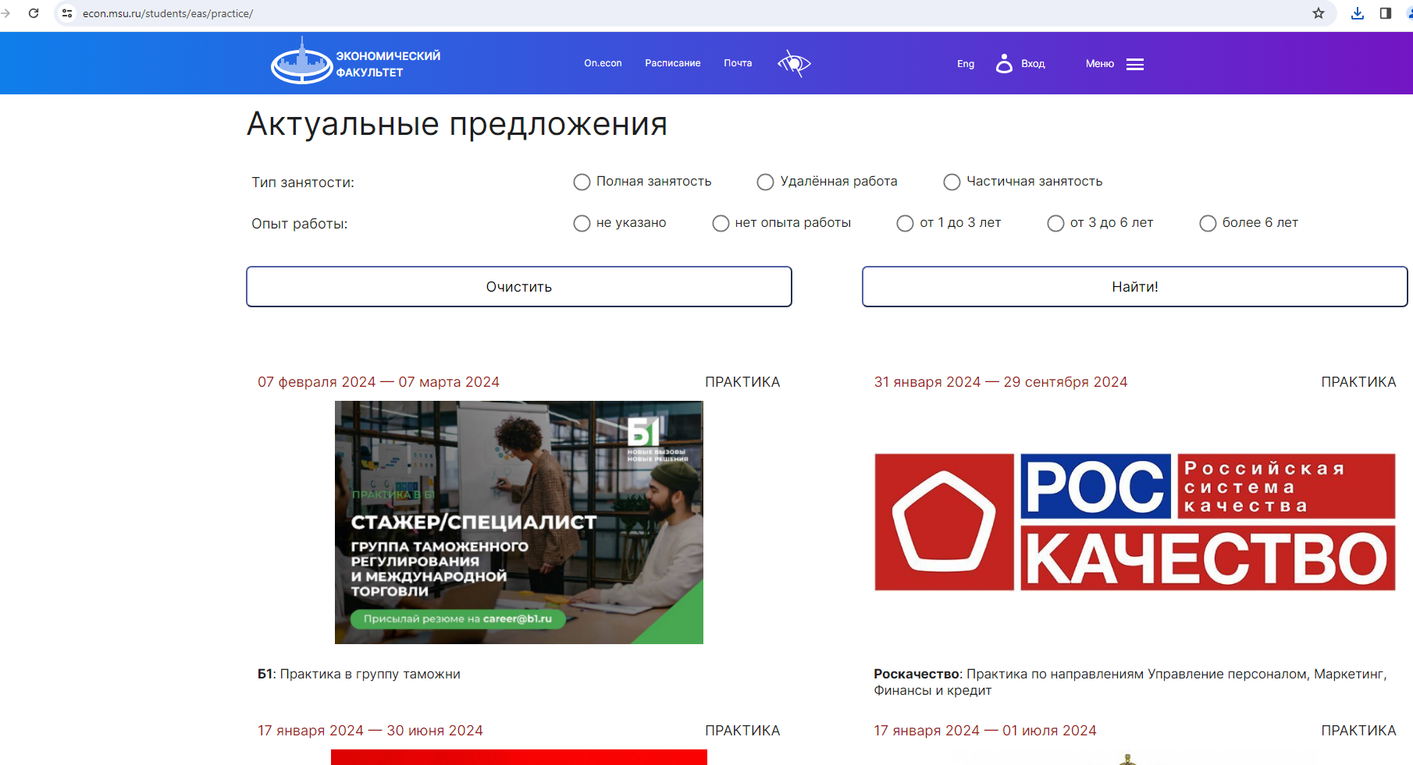
Где найти актуальные предложения по практике

Slide 9
Спасибо за внимание!
По любым вопросам по практике обращайтесь: к.452,
Начальник ОСТ и СВ Золотина Ольга Александровна career.econ.msu@gmail.com
Специалист по практике Лозина Ольга Игоревна practice.econ@org.msu.ru
ЭКОНОМИЧЕСКИЙ ФАКУЛЬТЕТ
МГУ им. Ломоносова

